Slide 1

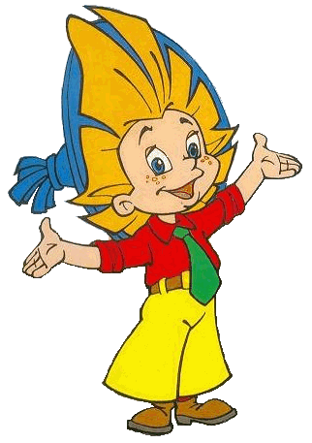
Знакомство со звуком и буквой
А а
Составила
педагог дополнительного образования
МБУДО «АРЦДО «ДАР»
г. Александрова ,Владимирской обл.
Терешкевич Оксана Валерьевна

Slide 2

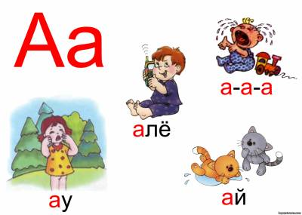
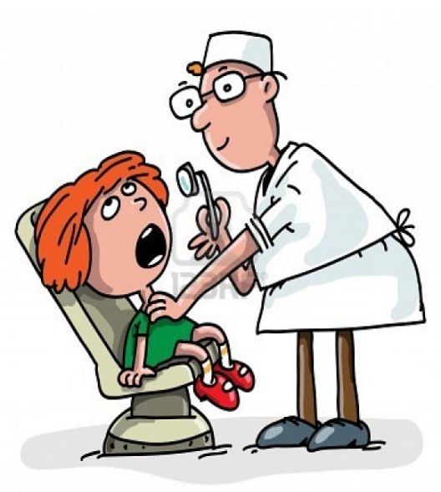
Произнеси

Slide 3
Звук А гласный
А
А
А
А
А
А

Slide 4
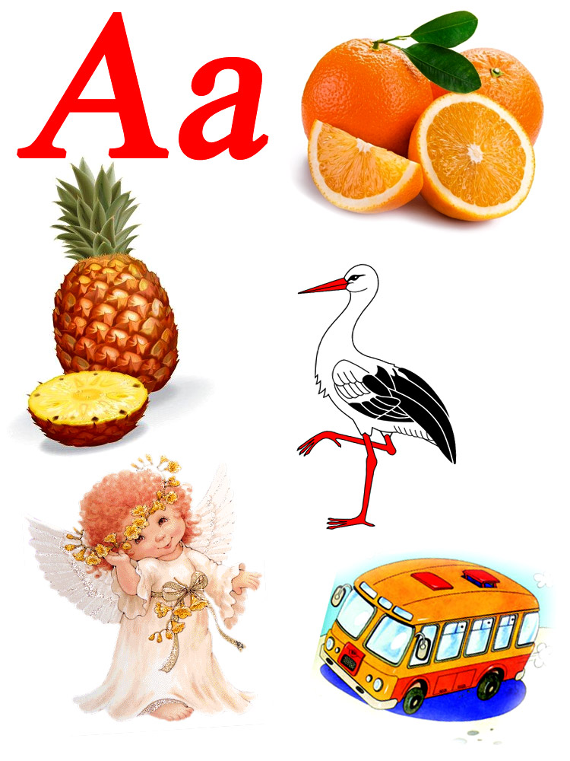
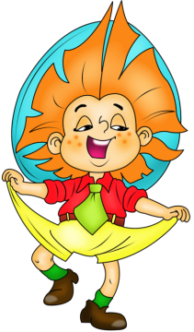
Назови слова на

Slide 5
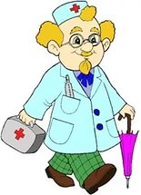
Отгадай загадку
Всех на свете он добрей,
Лечит маленьких зверей.
Сквозь очки на всех глядит
Добрый доктор …..
( Айболит )

Slide 6
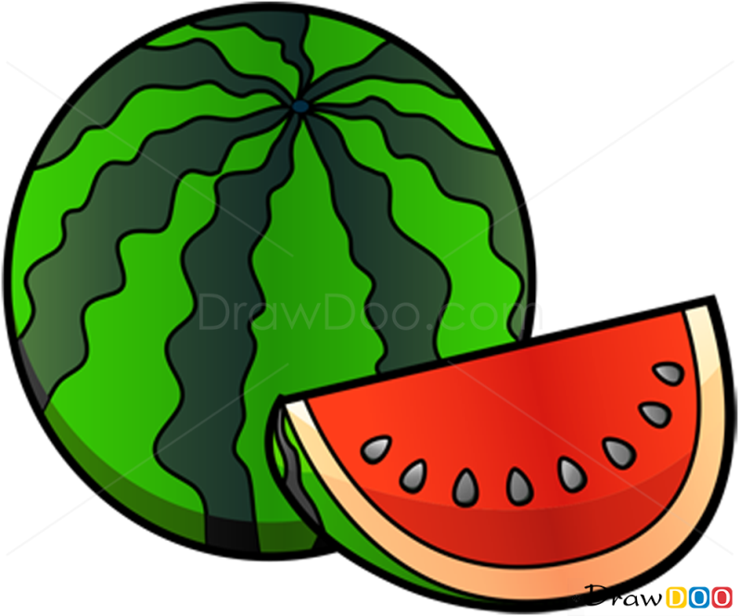
Отгадай загадку
Он большой, как мяч
футбольный.
Если спелый –
Все довольны.
Так приятен он на вкус,
И зовут его ….
( Арбуз )

Slide 7
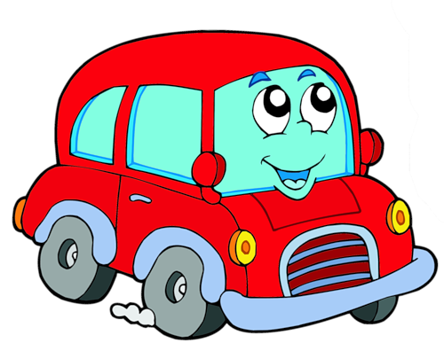
Отгадай загадку
Чтоб тебя я повёз,
Мне не нужен овёс.
Накорми меня бензином,
На копытца дай резины,
И тогда, поднявши пыль,
Побежит ……
( Автомобиль)

Slide 8

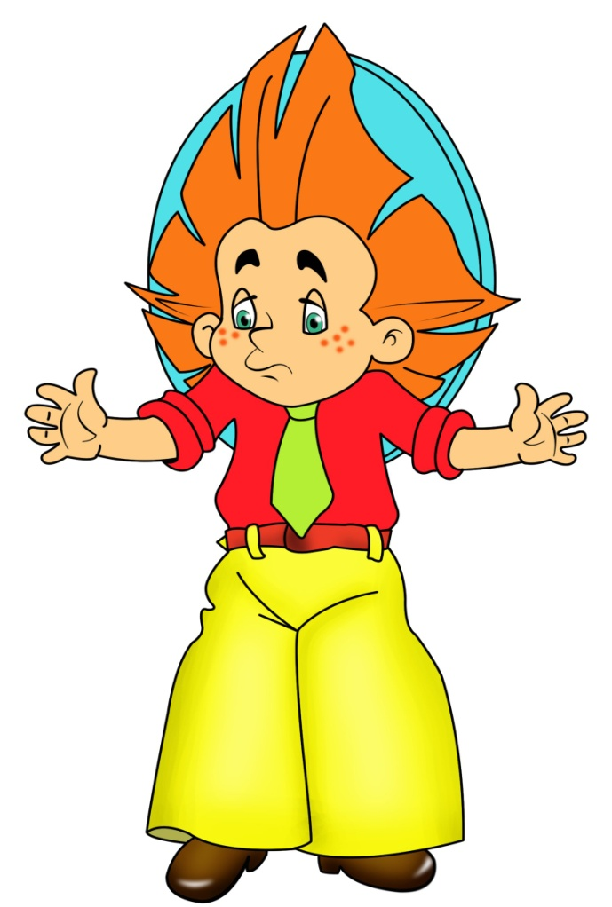
Найди место звука

Slide 9


Найди место звука

Slide 10


Найди место звука

Slide 11
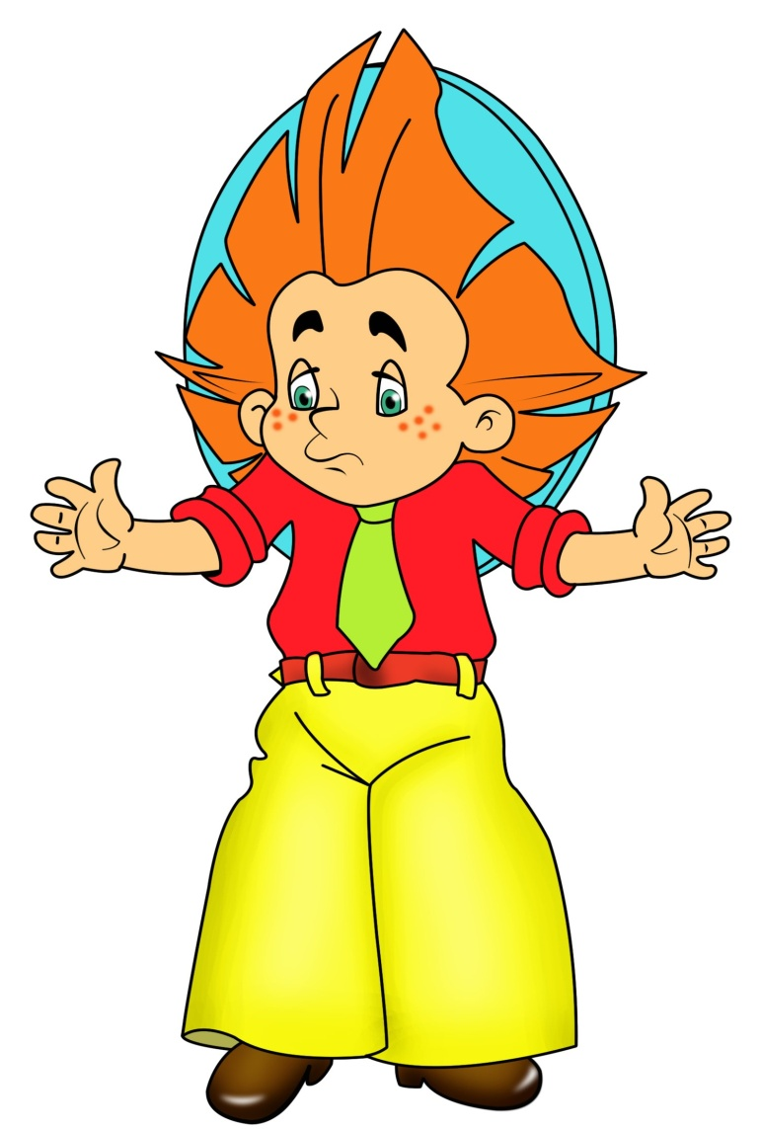
Кто такая буква А ?
А-начало алфавита,
Тем она и знаменита.
А узнать её легко:
Ноги ставит широко.
Вот два столба наискосок,
А между ними поясок.
Ты эту букву знаешь, да?
Перед тобою буква ……

Slide 12

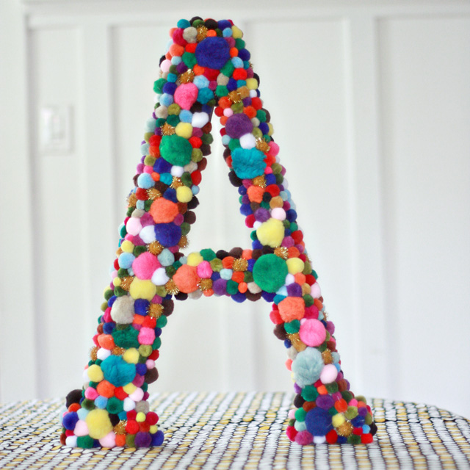
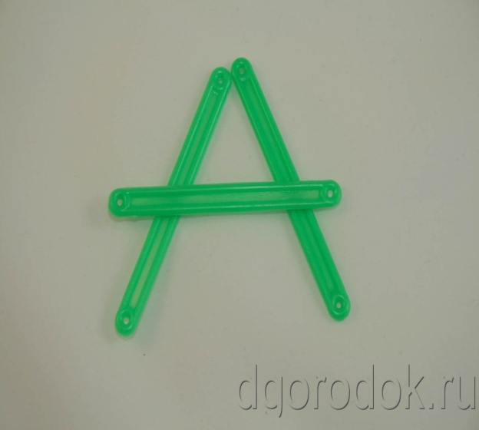
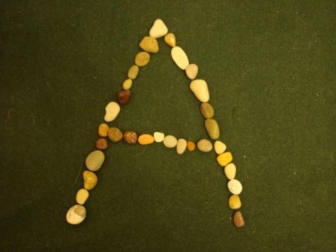
Построй букву

Slide 13

Найди букву

Slide 14


Slide 15
МОЛОДЦЫ!!!

